Slide 1
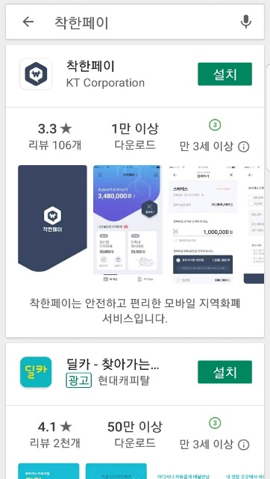
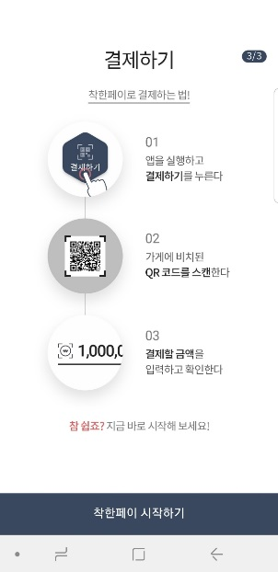
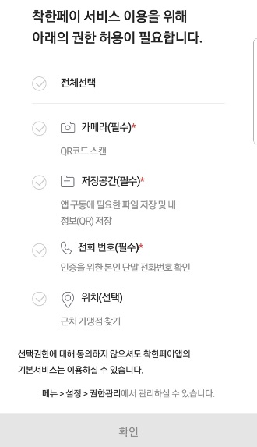
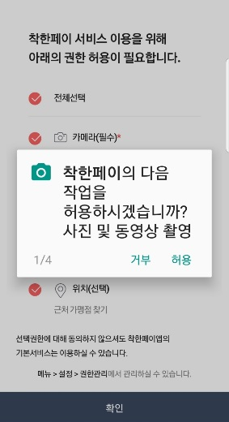
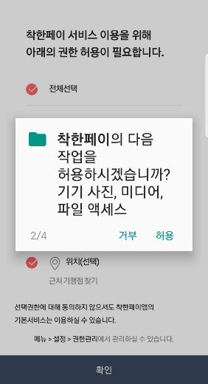
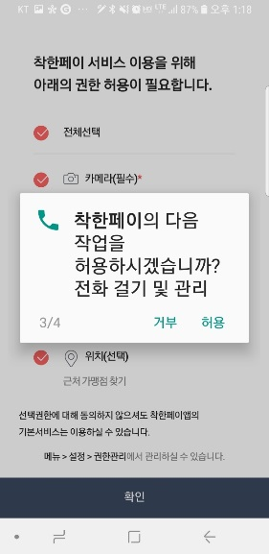
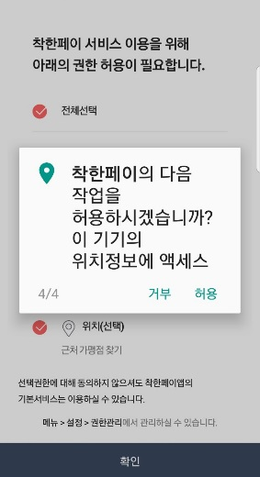
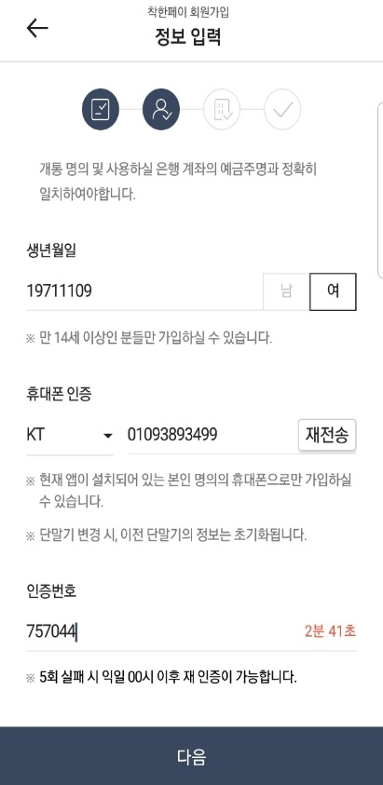
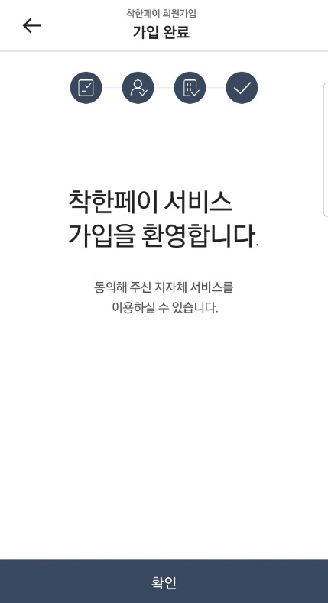
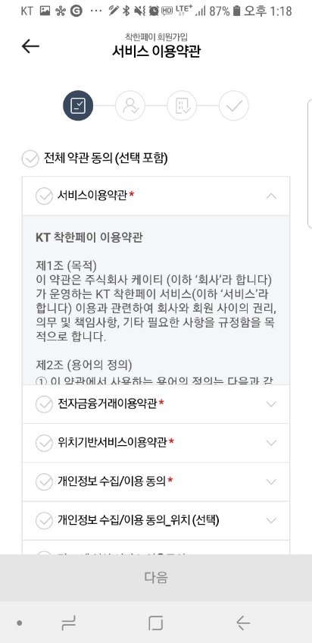
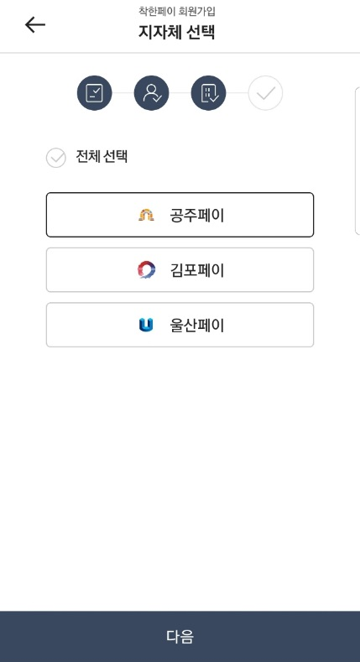
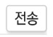
공주 페이 가맹점 등록 방법 순서
1
2
3
권한 모두 승인
Play 스토어 앱- [착한 페이] 검색-설치
아이폰의 경우, app store 앱 이용
1
2
4
5
6
7
4
5
3
01012345678
6
문자로 전송된 숫자 6자리 입력
7

Slide 2
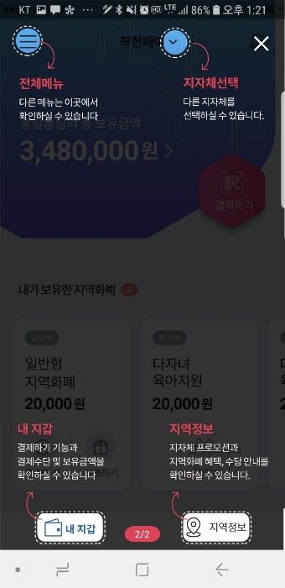
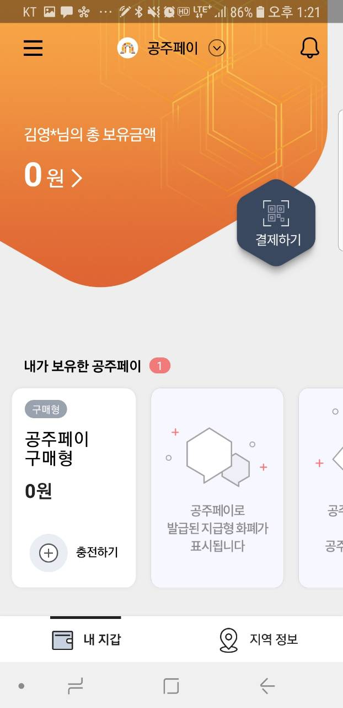
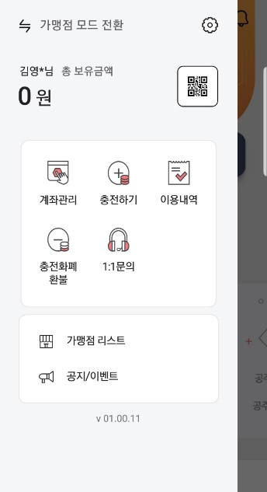
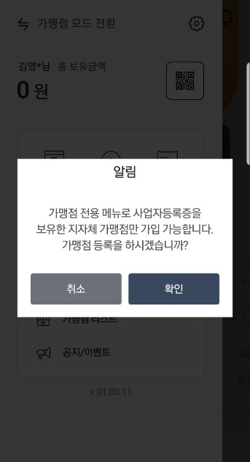
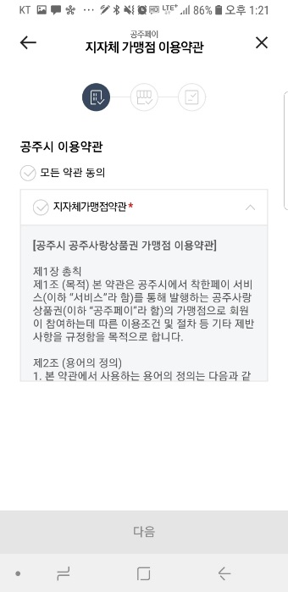
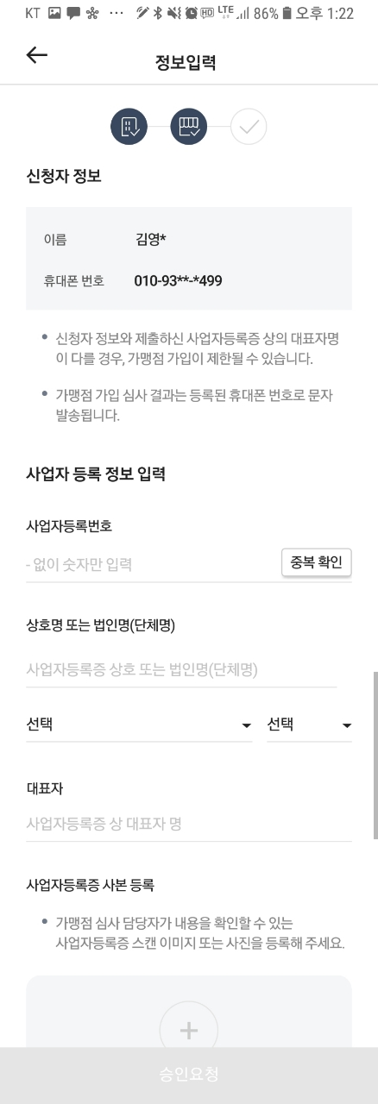
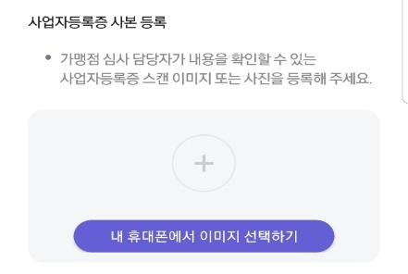
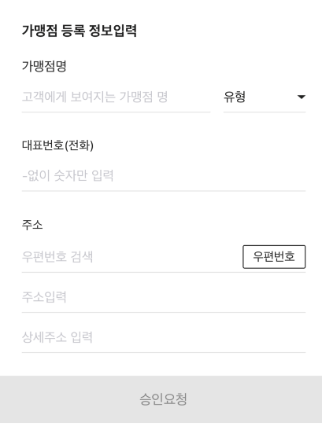
8
9
10
11
승인 요청 후 담당자가 확인 후 결과를 등록된 휴대전화 번호로 SMS 안내
QR 키트는 가맹점 승인 후 제작에 들어가며 제작 후 7일 후 수령 가능
스마트 폰 화면으로는 바로 사용 가능 (가맹점 모드로 전환 후 확인)
결제 방법 매장 내 설치된 QR코드를 소비자 휴대폰으로 인식한 뒤, 금액을 입력하여 결제 → 결제 결과는 소비자와 가맹점주에게 APP PUSH 알림
결제 취소 가맹점 메인의 [결제취소] 메뉴를 통해 고객의 QR코드를 스캔 하면 고객의 결제 내역을 조회하여 취소 할 항목 선택 가능 (단, 이미 가맹점 환전(정산)을 진행하여 결제 취소할 금액을 충분히 보유하고 있지 않은 경우는 고객에게 직접 현금 환불 진행을 원칙으로 함)
부분 결제 취소 결제 취소는 결제건 전체만 가능. 결제 취소 후 재 결제
가맹점 직원을 등록하여 결제 내역 확인/취소는 가능하지만 계좌입금(환전) 및 가맹점 정보 수정은 가맹점주(대표자)만 처리 가능
공주페이 고객센터 연락처 : 840-8282 / 840-8321
홍길동
010-1234-5678
12
고객에게 보여지는 가맹점의 대표 번호

